Slide 1

Негіздер

Slide 2
Оксидтер

Slide 3
Қышқылдар

Slide 4
Тұздар

Slide 5
Металдар

Slide 6
Бейметалдар

Slide 7
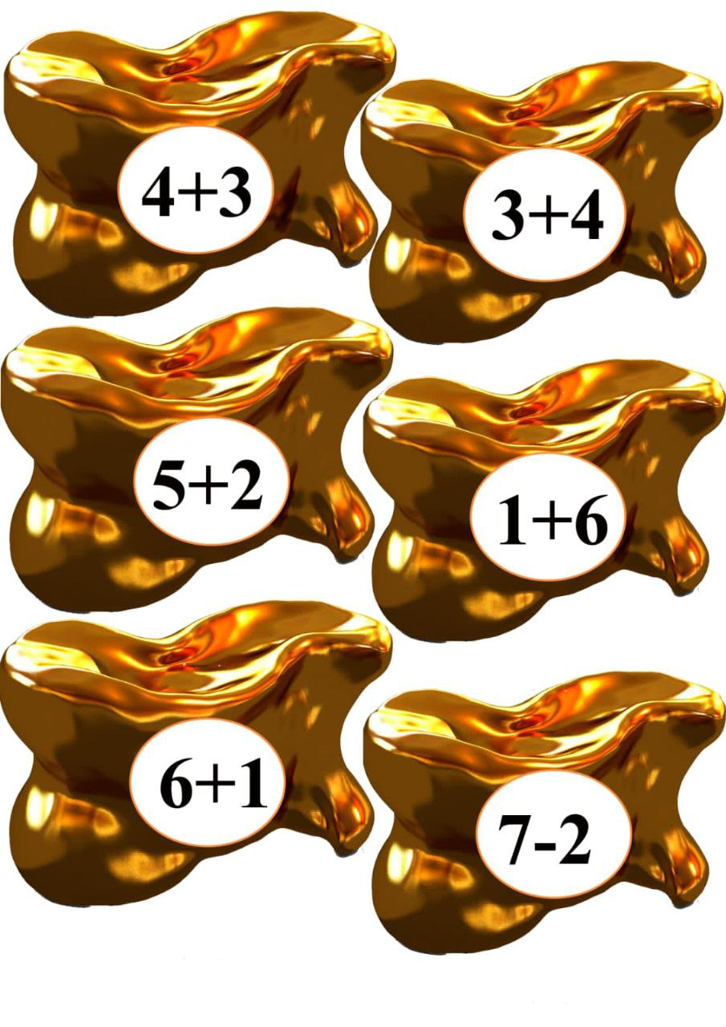
Ca
Na
Fe
Li
W
Co

Slide 8
O2
S8
H2
Br2
P4
N2

Slide 9
CO2
P2O5
SO3
SiO3
NO
NO2

Slide 10
NaOH
LiOH
Ca(OH)2
Ca(OH)3

Slide 11
H2S
H2SO4
H3PO4
HNO3
H2SiO4

Slide 12
LiNO3
CaSO4
NaCL
CaHCO3

Slide 13
Металлы

Slide 14
Неметаллы

Slide 15
Оксиды

Slide 16
Основания

Slide 17
Кислоты

Slide 18
Соли

